Slide 1
Розумна кухня:
Інтерактивна модель термодатчика для чайника
Автори: Шустік Богдан Сергійович, учень 8 класу Нововолинського наукового ліцею Волинської обласної ради;
Cтадник Вадим Олегович, студент 1-го курсу спеціальності "Електроенергетика" Нововолинського електромеханічного фахового коледжу;
Волинське територіальне відділення МАН, м.Нововолинськ
Керівник проєкту: Шустік Лілія Степанівна, учитель фізики Нововолинського наукового ліцею Волинської обласної ради

Slide 2
Мета та завдання
Мета:
створити інтерактивну модель термодатчика для чайника на базі мікроконтролера Arduino Nano, яка демонструє процес нагрівання води та дозволяє вивчити фізичні явища, пов’язані з теплопередачою.
Завдання
1. Вивчити роботу TMP36.
2. Ознайомитися з LCD та світлодіодами.
3. Побудувати схему нагрівання з індикацією температури.
4. Написати програмний код.
5. Проаналізувати процес теплопередачі.
6. Розробити прототип робочої моделі.

Slide 3
Об’єкт дослідження: побутова система нагріву води (електрочайник).
Предмет дослідження: моделювання процесу нагрівання води та індикації температури з використанням мікроконтролера Arduino UNO.
Елемент новизни: інтеграція побутових процесів у навчальний процес із використанням мікроконтролера, що сприяє розвитку інженерного мислення, цифрових навичок і зацікавленості у фізиці.
Об'єкт та предмет дослідження

Slide 4
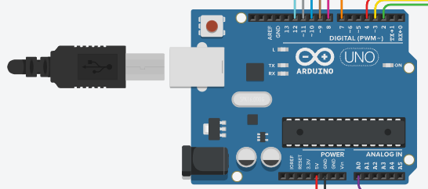

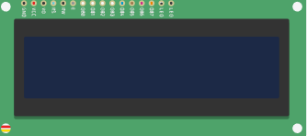
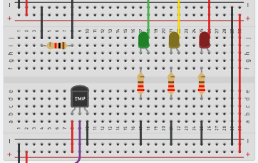

Обладнання та компоненти
- Arduino UNO
- TMP36 (термодатчик)
- LCD-дисплей 16x2 з I2C
- Світлодіоди (зелений, жовтий, червоний)
- Резистори, дроти, макетна плата
Created in Tinkercad

Slide 5
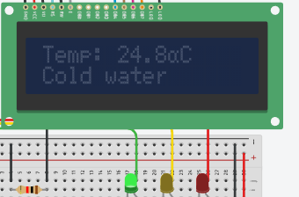
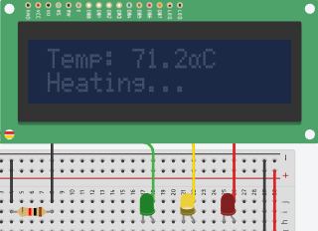
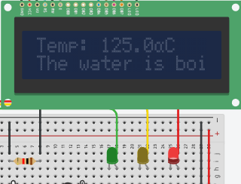
Принцип роботи пристрою
Вимірює температуру води за допомогою термодатчика TMP36.
Відображає температуру на LCD-дисплеї в режимі реального часу.
Індикує рівень нагріву за допомогою світлодіодів:
Зелений — вода холодна (< 40°C)
Жовтий — вода нагрівається(40–100°C)
Червоний — вода вже кипить (> 100°C)
Created in Tinkercad

Slide 6
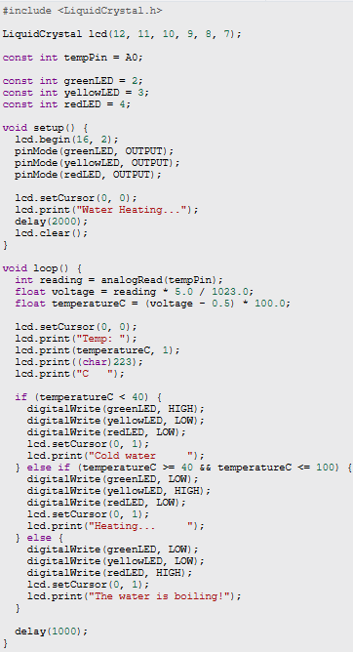
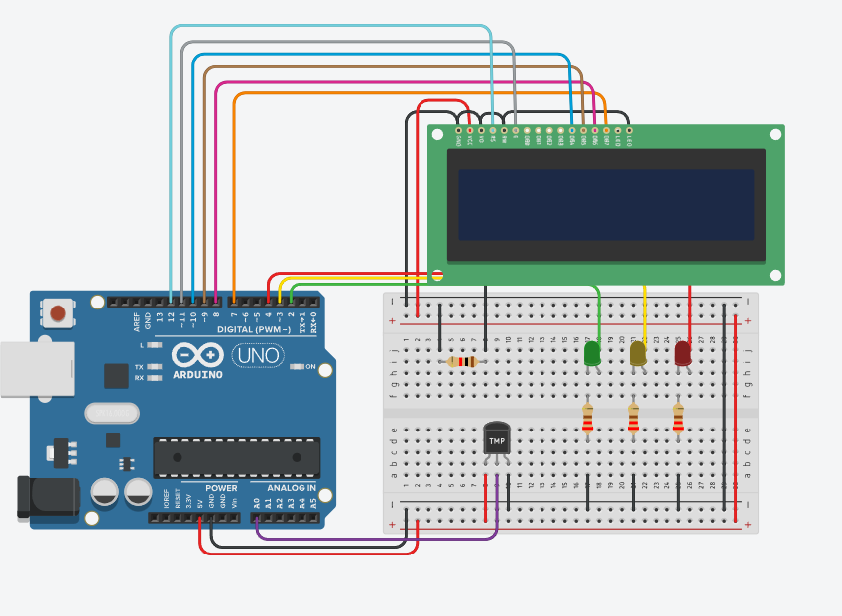
Код
Схема
Created in Tinkercad

Slide 7
Висновки
Створено функціональну модель термодатчика для розумного чайника
Реалізовано індикацію температури
Продемонстровано фізику теплопередачі
Особистий внесок авторів:
Створення схеми та написання коду
Розробка прототипу моделі
Новизна: освітній акцент на автоматизацію

Slide 8
Список використаних джерел
1. Програмне середовище Arduino. URL: https://www.arduino.cc
2. Документація на TMP36. URL: https://www.analog.com/media/en/technical-documentation/data-sheets/TMP35_36_37.pdf
3. AUTODESK Tinkercad. URL: https://www.tinkercad.com
4. Фізика: підруч. для 8 кл. загальноосвіт. навч. закл./В.Г. Бар’яхтар, Ф.Я. Божинова, С.О. Довгий, О.О. Кірюхіна; Вид-во: Харків, Ранок, 2021
5. Бібліотека для компонентів Arduino LiquidCrystal URL: https://github.com/arduino-libraries/LiquidCrystal
6. Бібліотека для компонентів Arduino Adafruit Unified Sensor URL: https://github.com/adafruit/Adafruit_Sensor
7. Власні експерименти URL: https://www.tinkercad.com/things/1qatFOmCHOF-copy-of-tempurature-sensor?sharecode=Yy4yJ98Ts2sp-3AUwsY-pYPUllx7Yw-Wb7kK9u0xwnY

